Slide 1
현장직무연수
[응용프로그래밍] Phthon Web 프로그래밍 기본
연수생 오리엔테이션
Notes:
안녕하세요 일주일간 과정 운영 도와드릴 보조강사 ㅇㅇㅇ입니다.
간단하게 과정 관련 오리엔테이션후에 바로 연수 진행하도록 하겠습니다.

Slide 2



과정안내
과 정 명 : 정보통신[응용프로그래밍] Phthon Web 프로그래밍 기본
교육일정 : 2019.01.21(월)~25(금) / 4박5일, 30시간
교육시간 : 1일차(14:00 ~ 17:00)
2일차~ 4일차 (09:00 ~ 18:00)
5일차 (09:00 ~ 12:00)
Notes:
과정명,교육일정,교육시간 공지해주세용!

Slide 3


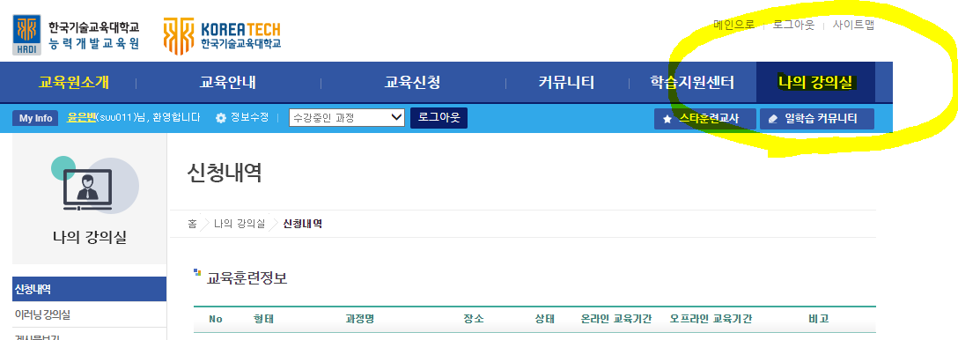
수료기준
수료기준 : 100% 출석을 원칙으로 함(능력개발교육원 연수운영 지침)
단, 유고결석은 4시간까지 인정(증빙서류 제출)
이 수 증
교육 종료 1주 후 능력개발교육원 홈페이지(나의강의실)에서 직접 출력
Notes:
************가장 중요한 수료기준을 말씀드리겠습니다.
저희 교육은 별도로 평가가 없는 대신, 100% 출결을 해주셔야 수료가 가능합니다.
다만 기관에 일이있다거나 몸이 안좋으신경우에는 최대 4시간까지(15시간은 2시간까지) 유고결석으로 인정을 해드립니다.
이경우에는 무단으로 빠지시면 미수료 처리되시고, 반드시 먼저 저에게 말씀해주시고 증명할수있는 공문이나 진료확인서를 제출해주셔야 수료가 가능합니다.
교육 이수증은 교육 종료 1주후에 능력개발교육원 홈페이지 나의강의실에서 직접 출력하실수있습니다.

Slide 4

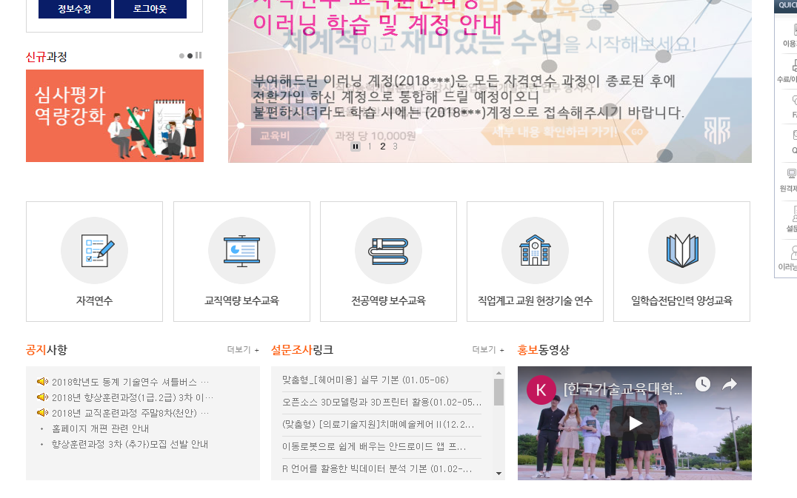

설문조사
설문조사 :능력개발교육원 홈페이지/’기술연수 설문조사’, ‘기술연수 수요조사＇
* 과정당 총 2회 설문 실시
Notes:
설문조사와 수요조사는 는 과정 종료 1시간전 홈페이지를 통하여 진행할 예정입니다.

Slide 5
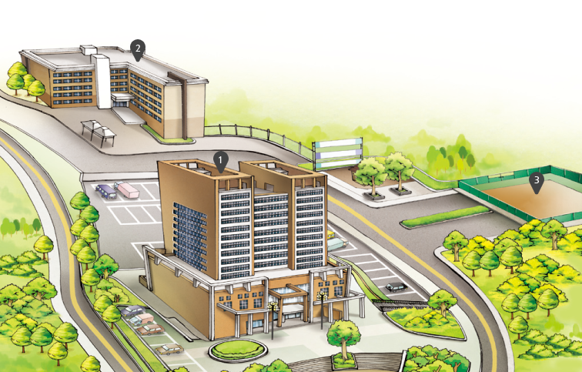
캠퍼스 내 주요시설(2캠퍼스)
한빛관(기숙사)
컴퓨터실 / 헬스장 / 분임토의실(1층)
실학관(교육장)
테니스장
야외 휴게공간(3층)
식당/매점/커피숍(지하 1층)
행정 사무실(102호)
Notes:
생활관, 식당 및 매점 위치안내해주세요!
Ot 멘트 :
오늘 명찰뒤에 적어드린 기숙사호실로 2인1실로 사용하시면되고 강의가 끝난후에 한빛관 1층으로가셔서 성함 말씀하시고 안내받으셔서 이용하시면됩니다.
식사는 가지고계신 명찰이 식권 대용이기때문에 반드시 패용하셔서 식사 하시면 되겠습니다.

Slide 6


캠퍼스 내 주요시설 이용안내(2캠퍼스)
식 당 : 실학관(교육장) 지하 1층
· 이용시간 : 조식(08:00~09:00), 중식(11:30~13:30), 석식(17:30~18:30)
· 유의사항 : 식당 이용 시 명찰 필히 패용
문 의 처
· 연수 관련 : 윤은빈(실학관 102호, 521-8043)
· 기숙사 관련 : 서준호, 김창기 사감(한빛관, 521-8399)
※ 기숙사 내 흡연, 고성방가, 음식 및 주류반입, 음주행위를 금하고 있습니다.
적발 시 퇴소조치 하오니 유념하여 주시기 바랍니다.
※ 정부의 공공기관 에너지 절약정책에 따라 적정 실내온도를 유지하고 있습니다.
다소 불편하시더라도 협조 부탁드립니다.
Notes:
식사이용 시간 공지해주세요!
기숙사 이용시 흡연, 고성방가, 이성동출입 시 강제퇴실 되실수있으니 유념부탁드리겠습니다.
이만오리엔테이션을 마무리하겠습니다
오늘부터 강의진행해주실 ㅇㅇㅇ 강사님입니다.
감사합니다.

